Slide 1
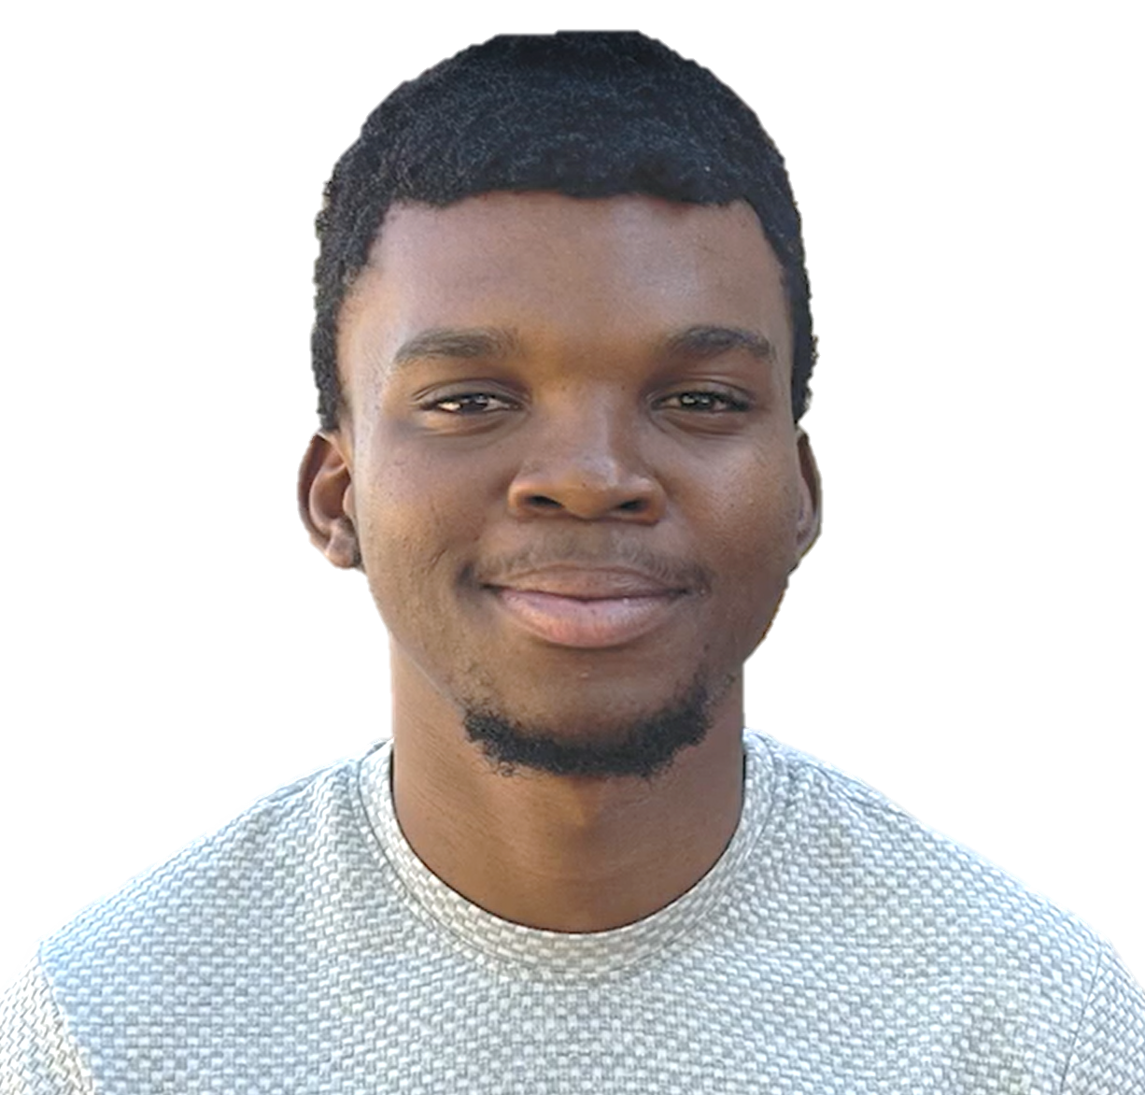
நன்றி சொல்கிறோம்
ஆகஸ்ட் 9, வாரம் 6
ஜிம்பாப்வே
ஸியாபோங்கா

Slide 2
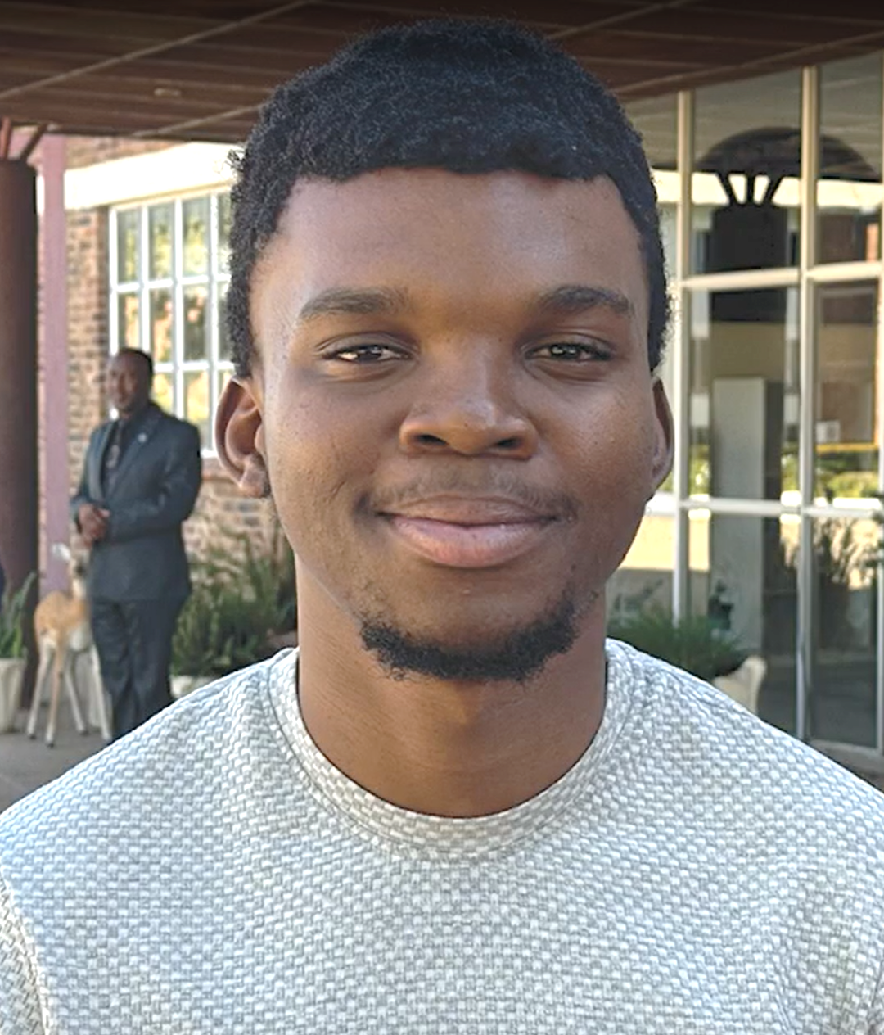
1
ஸியாபோங்காவின் தாய் மொழி ஸிஸ்வாடி மொழியாகும். ஸியாபோங்கோ என்பதற்கு அந்த மொழியில் ‘நன்றி சொல்கிறோம்’ என்று அர்த்தம். ஸியோபோக்கோவை பொறுத்தவரை அவன் நன்றி சொல்வதற்கு பல காரணங்கள் உண்டு. அதில் குறிப்பாக, ஒரு நாள் இரவு 8 மணிக்கு அவனிடம் பேசுவதற்கு அவனுடைய அம்மா அழைத்த சம்பவத்தைச் சொல்லலாம்.
தென் ஆப்ரிக்காவின் ஈஸ்வாடினியில் (சுவாசிலாண்ட் என்றும் அழைக்கப்படுகிறது) ஒரு நிதிநிறுவனத்தில் அவனுடயை அம்மா மேலாளராகப் பணியாற்றுகிறார். அவர் வேலை முடிந்து அப்போதுதான் வீட்டிற்குத் திரும்பியிருந்தார். “என்னுடைய படுக்கையறைக்கு வா, நான் உன்னிடம் ஒரு விஷயம் பேசவேண்டும்” என்று அம்மா சொன்னார் என்னவாக இருக்குமென யோசித்தவாறே அம்மாவைப் பார்ப்பதற்குச் சென்றான்.
“நான் உன்னை ஒரு இடத்தில் சேர்க்கப்போகிறேன், அதுதான் உனக்கு பொருத்தமான இடமென நினைக்கிறேன்” என்று அம்மா சொன்னார்.

Slide 3
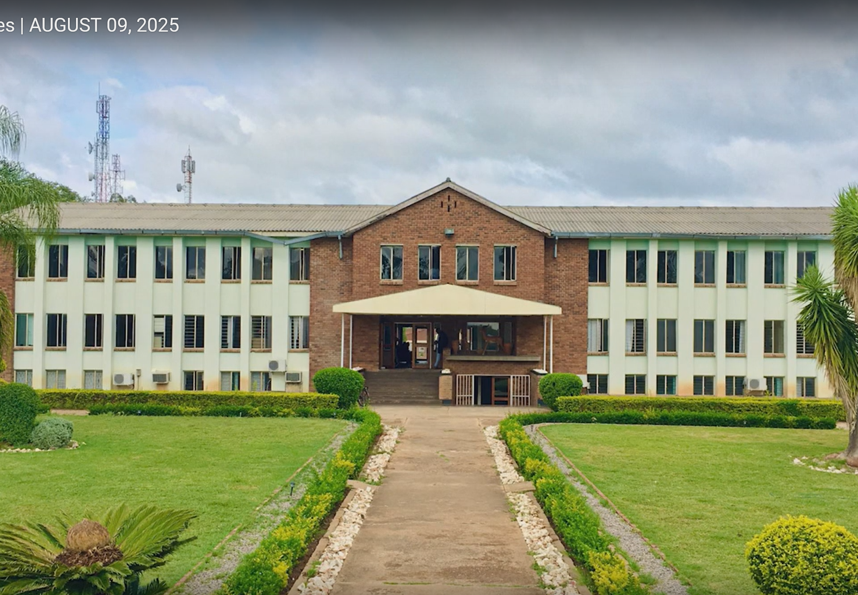
2
அம்மா எதைக்குறித்துப் பேச ஆசைப்படுகிறார் என்பது அவனுக்குப் புரிந்தது. அடுத்து, படிப்பைத் தொடர எங்கு செல்லவேண்டுமென அவன் யோசித்து வந்ததால், அதைப்பற்றியே அம்மா தன்னிடம் பேசவிரும்பியதைப் புரிந்துகொண்டான்.
தன்னுடன் வேலைசெய்கிற ஒருவரிடம், நல்ல பல்கலைக்கழகம் ஒன்றைச் சொல்லுமாறு ஆலோசனை கேட்டிருக்கிறார். அந்த நண்பர் 500 மைல் (800 கி.மீ) தொலைவிலிருந்த பல்கலைக்கழகத்தைப் பரிந்துரைத்தார்.
ஸியாபோங்கோ அங்கு செல்வதற்கு தயாராக இருந்தான். “சரி, அங்குபோய்தான் பார்ப்போம்” என்று சொன்னான். ஸொலுஸிக்குச் சென்ற பிறகு, முதல் வாரத்தின் இறுதியில், சனிக்கிழமையில் எல்லாரும் ஆலயத்திற்குச் சென்றதைப் பார்த்து அவனுக்கு ஆச்சரியமாக இருந்தது. “நீங்கள் ஏன் சனிக்கிழமையில் ஆலயத்திற்குச் செல்கிறீர்கள்?” என்று கேட்டான்.
“அட்வென்ட்டிஸ்டுகள் சனிக்கிழமைகளில்தான் ஆலயத்திற்குச் செல்வார்கள்” என்று ஒரு மாணவர் சொன்னார்.

Slide 4
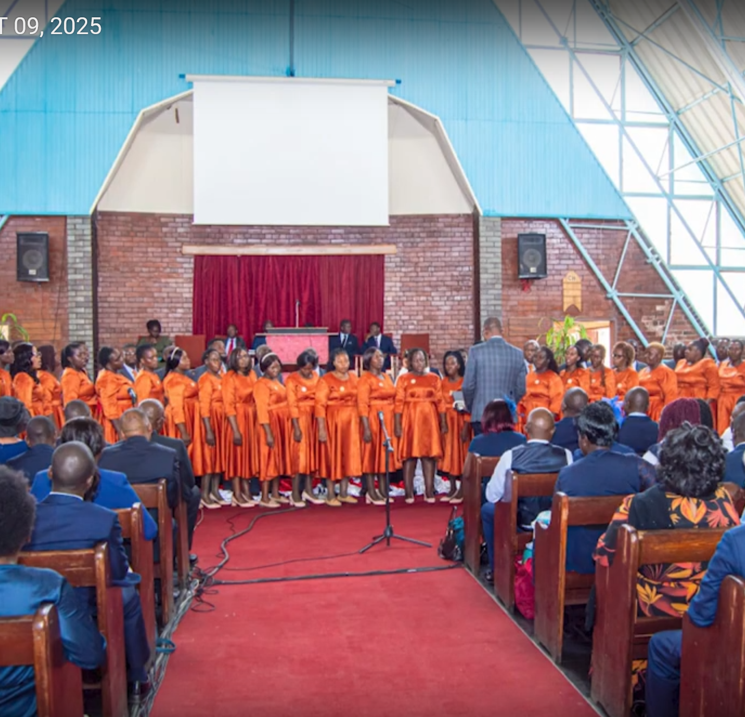
3
“ஞாயிற்றுக்கிழமைகளில் அவர்கள் ஆலயத்திற்குச் செல்வதில்லை” என்று இன்னொரு மாணவர் சொன்னார். ஸியாபோங்காவுக்கு ஆலயம் செல்கிற பழக்கமே கிடையாது. ஆனாலும் ஆலயத்திற்குச் சென்றான்.
நாட்கள் கடந்தன. அவனுக்கு இன்னொரு ஆச்சரியம் காத்திருந்தது. அந்த வளாகத்தில் எங்கு பார்த்தாலும் ஜெபம்தான் காணப்பட்டது. வகுப்புகளைத் துவங்குவதற்குமுன் ஆசிரியர்கள் ஜெபித்தார்கள். வாராவாரம் ஆலயத்தில்கூட மாணவர்கள் ஜெபித்தார்கள். பல்கலைக்கழகத்தின் விசாலமான உணவு அரங்கத்தில் உணவு வேளைகளின் போது ஜெபித்தார்கள். அந்த அரங்கமானது 2015ம் ஆண்டு எடுக்கப்பட்ட ஒரு பதின்மூன்றாம் வாரக் காணிக்கையின் ஒரு பகுதியின் உதவியால் கட்டப்பட்டது. இவ்வாறு அங்கு எதைச் செய்தாலும் ஜெபித்தார்கள்.
ஆனால், ஸியாபோங்கா வாழ்ந்த பகுதியில் இவ்வாறு அவன் கண்டதே இல்லை. இதுபோன்ற அனுபவத்தை இதற்குமுன் அவன் பெற்றதுமில்லை. ஆனாலும் அது அவனுக்குப் பிடித்திருந்தது

Slide 5
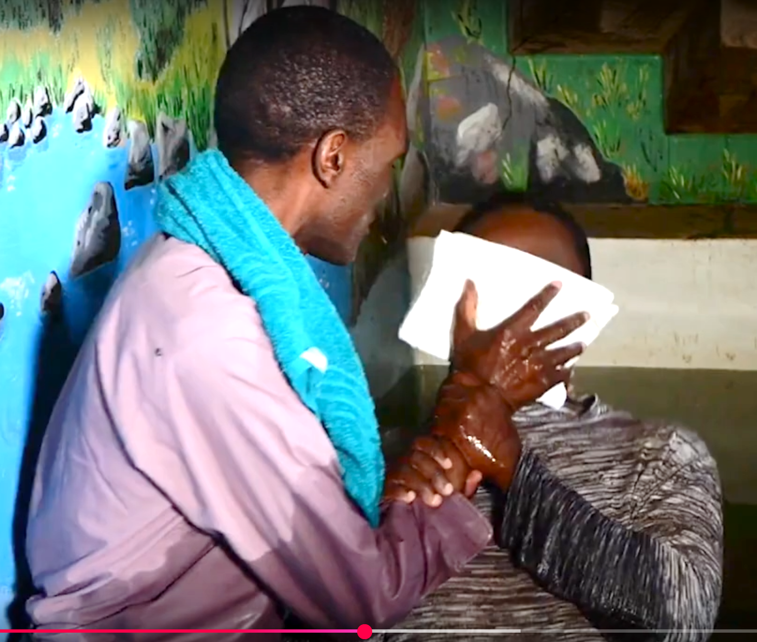
4
தேவனிடம் நெருங்கிச் சேருவதுபோல உணர்ந்தான். அதன்பிறகு தன் வாழ்க்கையில் தான் செய்திருந்த தவறான காரியங்களுக்காக வருந்த ஆரம்பித்தான். குற்றவுணர்வு வாட்டியது. துக்கமடைந்தான். தேவனுக்குமுன் தன்னைத் தாழ்த்தி, பாவமன்னிப்பு கேட்டான்.
ஸொலுஸிக்கு வருவதற்கு முன்னரே ஞானஸ்நானம் எடுப்பதுபற்றி யோசித்திருந்தான்; ஆனால் அவ்வாறு செய்வது தவறான தீர்மானமாக மாறிவிடுமோ என்று பயந்து அதுபற்றி யோசிப்பதை நிறுத்தியிருந்தான். பாவங்களிலிருந்து மனந்திரும்பி, இயேசுவில் விசுவாசம் வைத்தபிறகு, இயேசுவை ஏற்றுக்கொண்டு, ஞானஸ்நானம் பெறத் தீர்மானித்தான்.
அம்மாவை அலைபேசியில் அழைத்து, தன்னுடைய தீர்மானம்பற்றிக் கூறினான். “கண்டிப்பாக செய், அதுதான் சரியானது” என்று சொன்னார். அப்பாவும் அதையேத்தான் சொன்னார். அவன் வேறொரு நாளில் ஆராதனை செய்வதுபற்றி அவனுடைய பெற்றோர் கவலைப்படவே இல்லை. “நாம் ஒரே தேவனைத்தான் ஆராதிக்கிறோம்” என்று அப்பா சொன்னார்.

Slide 6
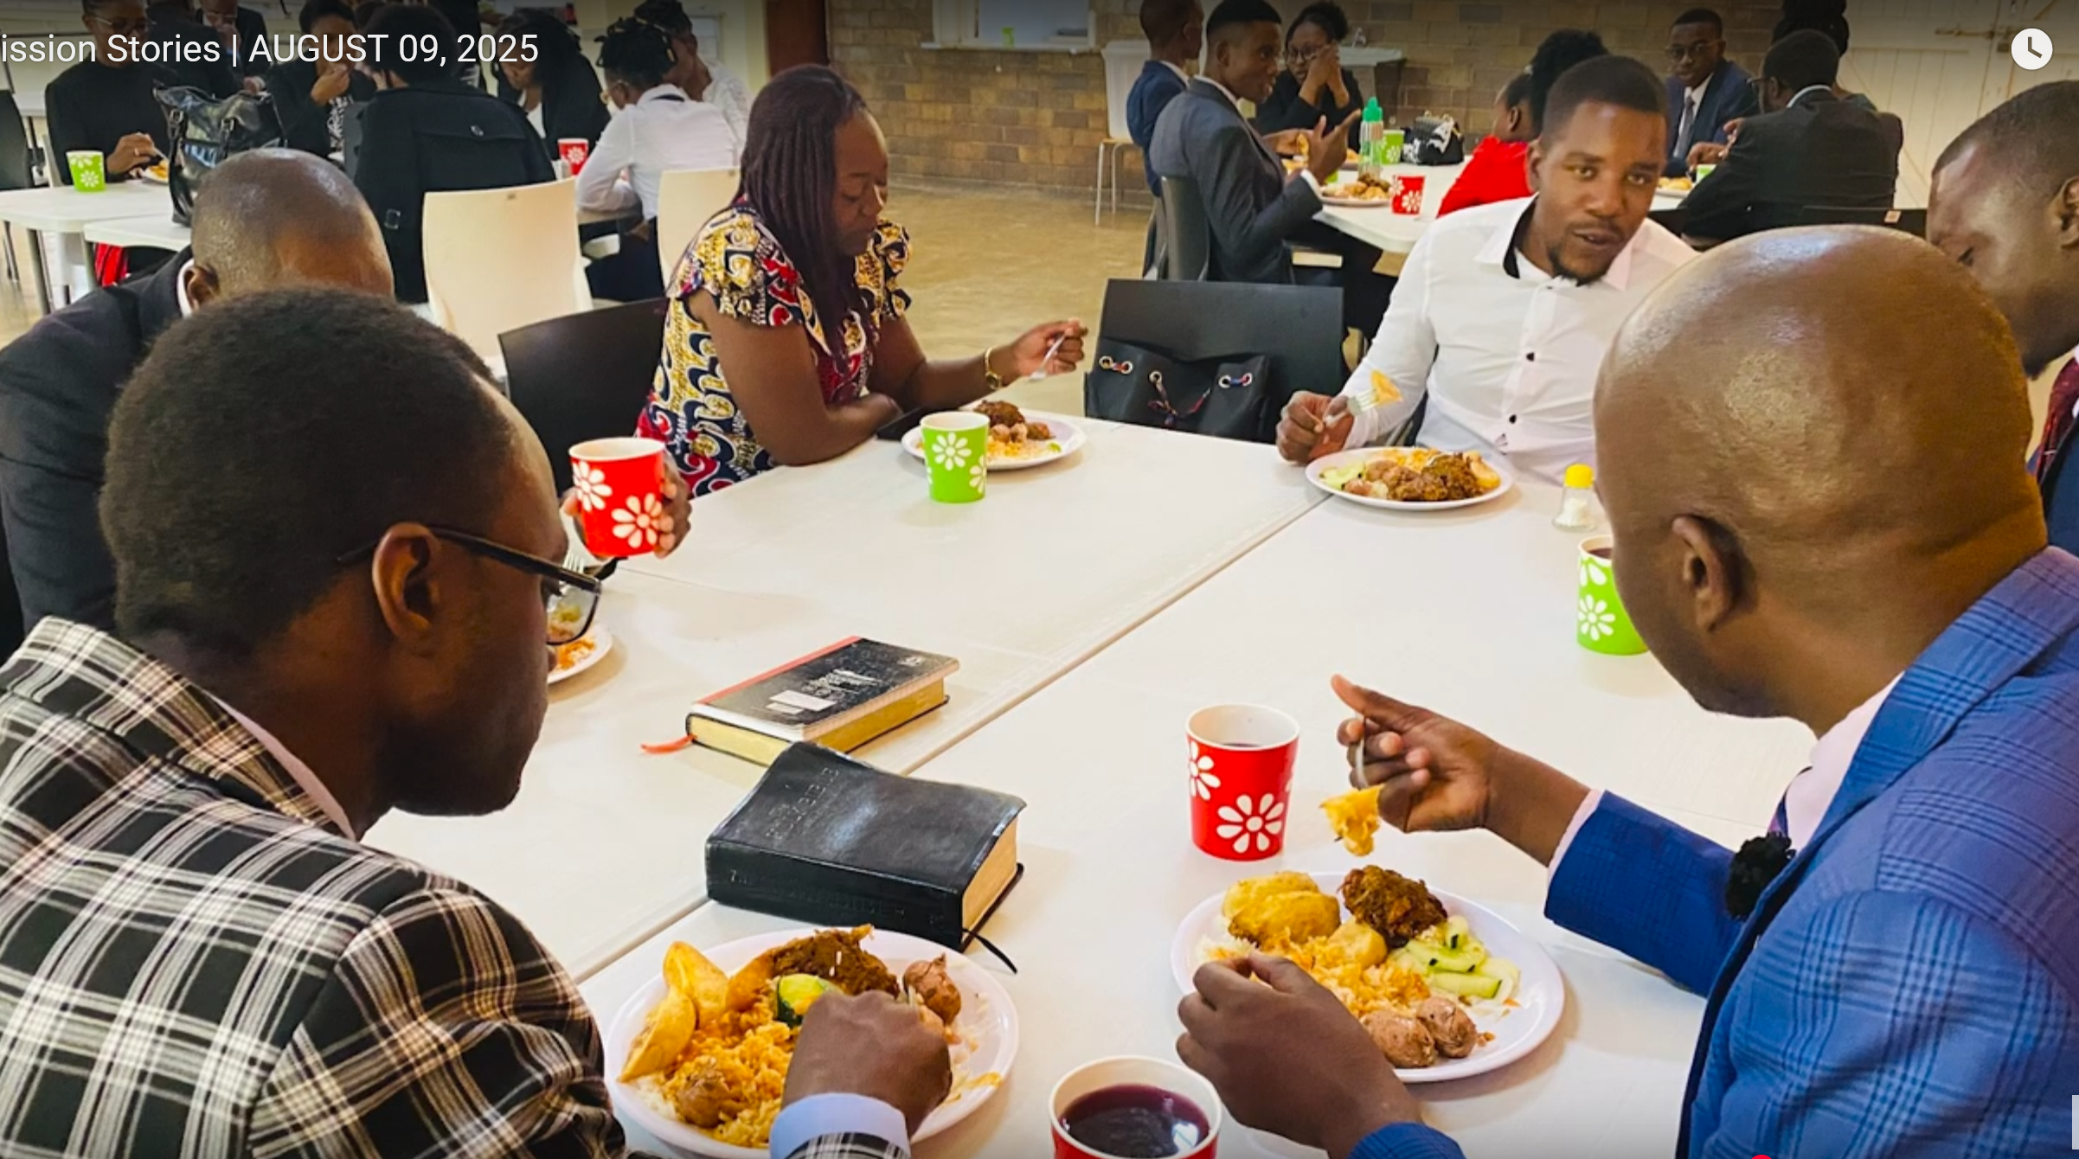
5
ஸொலுஸி அட்வென்ட்டிஸ்ட் பல்கலைக்கழகத்தின் ஞானஸ்நான தொட்டிக்குள் இறங்கியபோது தண்ணீர் குளிர்ச்சியாக இருந்தது. ஆனால் போதகர் அவனை தண்ணீருக்குள் முக்கியபோது, அந்தக் குளிரெல்லாம் பெரிதாகத் தெரியவில்லை. தேவன் தன்னை மன்னித்துவிட்டதையும், தான் புதிய நபராக மாறியதையும் உணர்ந்தான்.
அந்தப் பல்கலைக்கழகத்தில் அவன் சேர்ந்து இரண்டு மாதங்கள்தாம் ஆகியிருந்தன. இன்று அங்கு ஆங்கிலமும் தகவல்தொடர்பு படிப்பும் படித்து வருகிறான். சந்தைப்படுத்தல் அல்லது பத்திரிக்கை துறையில் பணியாற்ற விரும்புகிறான். மிகுந்த ஆர்வத்துடன் ஜெபிக்கிறான், வேதாகமம் வாசிக்கிறான்.
ஸியாபோங்கா என்றால் அவனுடைய தாய்மொழியில் ‘நன்றி சொல்கிறோம்’ என்று அர்த்தமென ஏற்கனவே பார்த்தோம். அவன் உண்மையிலேயே நன்றியுள்ளவனாகக் காணப்படுகிறான். ஸொலுஸி பல்கலைக்கழகத்தில் படிப்பதற்காக தன் அம்மா தன்னை அனுப்பிவைத்ததற்காக நன்றி சொல்லுகிறான்.

Slide 7
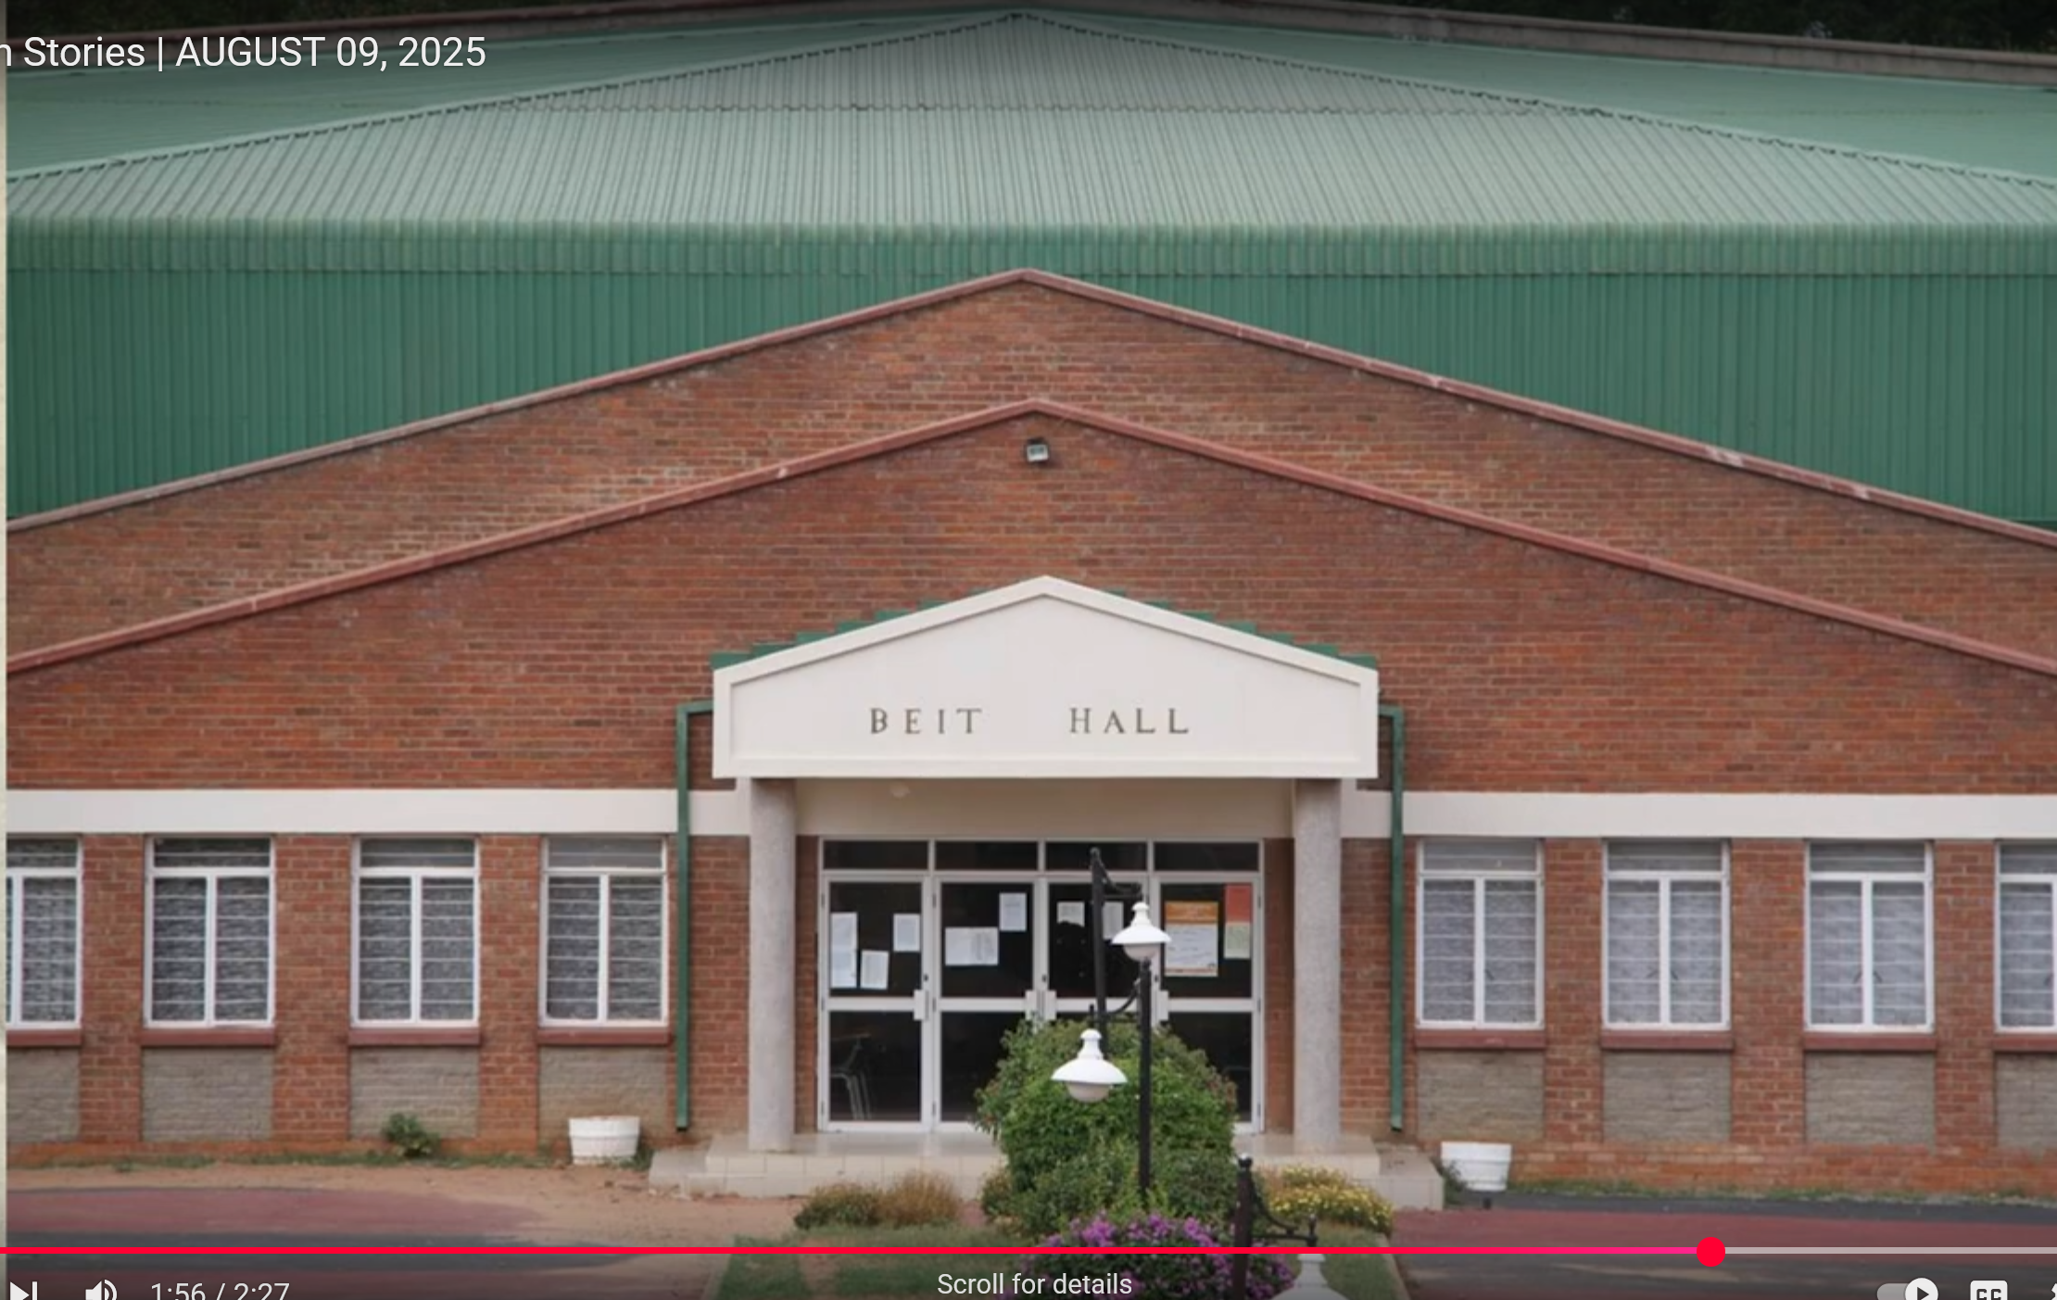
6
2015ஆம் ஆண்டு எடுக்கப்பட்ட ஒரு பதின்மூன்றாம் வாரக் காணிக்கையின் ஒரு பகுதியானது ஸொலுஸி பல்கலைக்கழகத்தின் உணவு அரங்கைப் பெரிதாகக் கட்டுவதற்கு உதவியது; அதனால் ஸியாபோங்கா போன்ற மாணவர்கள் பயனடைந்தார்கள். அந்தக் காணிக்கையின் உதவி இன்றுவரை அந்தப் பல்கலைக்கழகத்தில் உணரப்பட்டு வருவதுபோல,
இந்தக் காலாண்டின் பதின்மூன்றாம் வாரத்தில் நீங்கள் கொடுக்கப்போகிற காணிக்கையும்கூட ஜிம்பாப்வேயிலும் அதற்கு அப்பாலும் ஒரு நீண்ட தாக்கத்தை உண்டாக்கப்போகிறது. செப்டம்பர் 27ம் தேதி உதாரத்துவமாக காணிக்கை கொடுக்கத் தீர்மானித்திருப்பதற்கு நன்றி.

